Slide 1
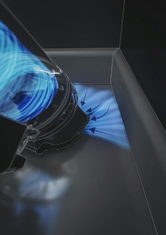
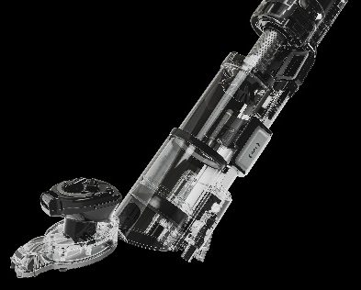
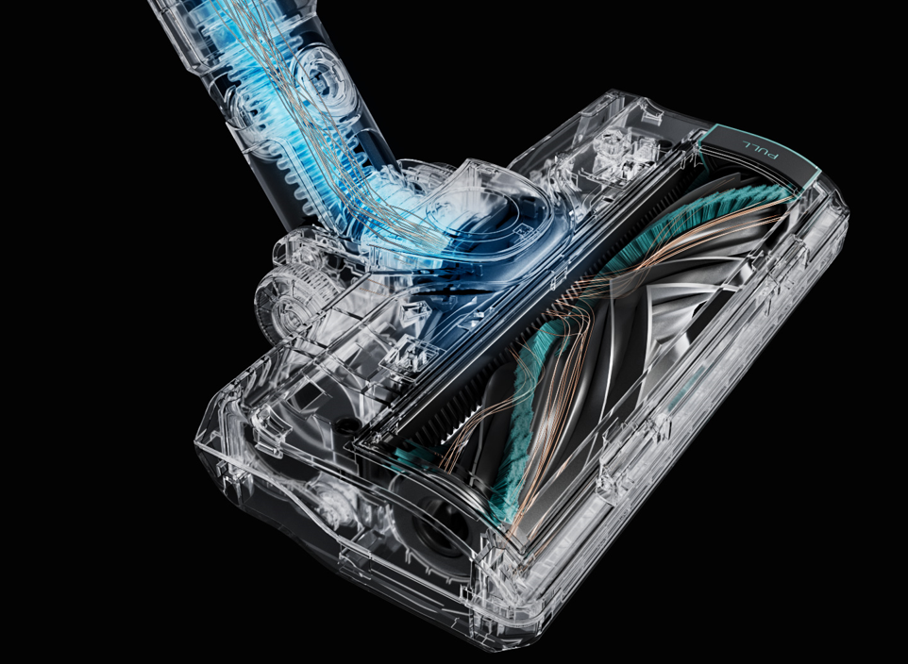
HFX20P 011 – akumulátorový vysavač HFX
Multifunkční – tyčový a ruční akumulátorový vysavač, technologie CORNER GENIE™ a ANTI-TWISTTM, 63 AW po dobu 60 minut, 2 baterie, LED displej, LED osvětlení hubice All Floors, No Touch XL nádoba na prach 1,2 l, snadné nabíjení kdekoliv, Mini Turbo hubice na zvířecí srst s LED osvětlením
Výkon a vlastnosti
Jmenovité napětí (V) 21,6
Doba provozu 1 baterie 30 min standardní režim,
12 min Turbo režim
Typ baterie Lithium Ion (LION) – vyjímatelná
Počet baterií 2 (až 60 minut provozu)
Hlučnost (dB(A)) 84
Funkce a výbava
Typ motoru Bezkartáčový motor 365 W, 63 AW * ve standardním režimu po dobu 60 min
(při použití obou baterií)
CORNER GENIE™ Unikátní integrovaná hubice na rohy
HEPA filtr 2v1 Snadno vyjímatelný a omývatelný
Filtr na výstupu Omývatelný mikrofiltr
Jmenovité napětí (nabíječky) (V) 230-240
Délka trvání prvního nabíjení (hod) 24
Doba potřebná k dobití z plně
vybitého stavu (hod) 3,5 (po prvním nabití)
Délka kabelu nabíječky (m) 1,5
LED displej na rukojeti regulace výkonu: Standardní režim,
Turbo režim, volba povrchu (rychlosti otáčení kartáče), zbývající čas provozu, nabíjení a stav baterie, upozornění na údržbu
LED osvětlení hubice Kompaktní pruh se studeným světlem
lépe odhalí prach na povrchu
XL nádoba na prach s objemem 1,2 s patentovanou technologií No Touch pro snadné vysypávání prachu
Montáž na stěnu Ano (2 šrouby součástí balení)
Parkovací pozice Quick Park & Go
Kompaktní složení Ano
Snadné vyjímání kartáče z hubice Ano – bez nutnosti obracet hubici
Příslušenství
ANTI-TWIST™ motorizovaná hubice All Floors na všechny povrchy
s vyjímatelným rotačním kartáčem a hřebenem proti namotávání vlasů a nečistot
Motorizovaná hubice na zvířecí chlupy s LED osvětlením
Prachový a nábytkový kartáč 2v1, dlouhá ohebná štěrbinová hubice,
Mini nádoba na prach, sáček na příslušenství
Snadné vyjímání a nabíjení baterie s LED ukazatelem - nabíjení kdekoliv
Logistická data
Kód 39401011
EAN kód 8059019065373
Barva Šedá s tmavě modrou
Rozměry výrobku v x š x h (cm) 112,4 x 25,8 x 20,2
Čistá váha výrobku (kg) 3,7
Rozměry balení v x š x h (cm) 21 x 60 x 32
Hrubá váha s obalem (kg) 7,15
TECHNOLOGIE NO TOUCH
VYJÍMATELNÁ BATERIE S LED UKAZATELEM A MOŽNOSTÍ NABÍJENÍ KDEKOLIV
* AW měřeny v souladu s IEC 62885-4:2020 na konci hubice laboratoří třetí strany.

